Slide 1
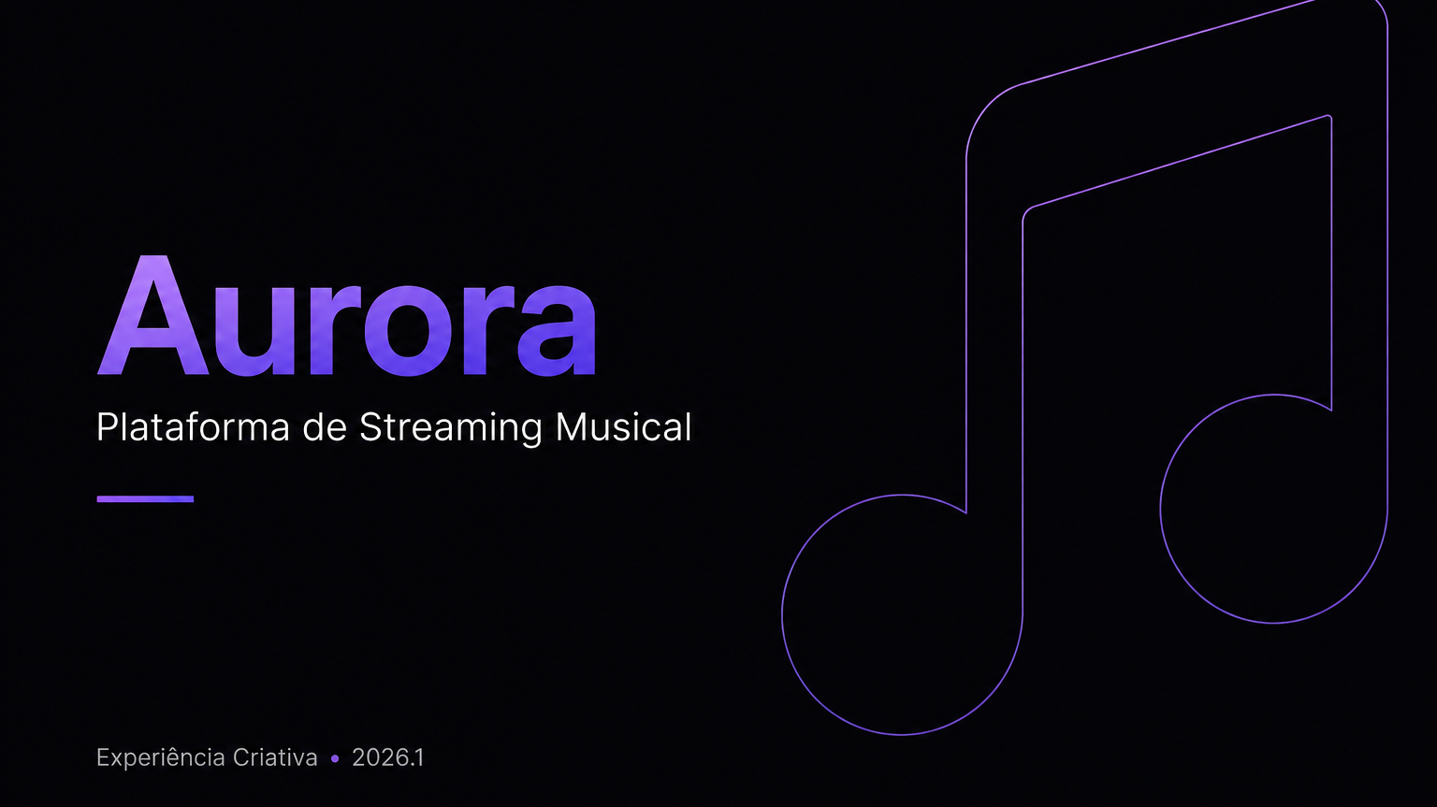

Slide 2
Equipe
Quem construiu o Aurora
J
G
E
G
João Lucas
Gabriella Tavares Pedroso
Erich Augusto Natal da Silva
Gustavo Iichiro Nagata
Sistemas de informação
Sistemas de informação
Sistemas de informação
Sistemas de informação
4º período
4º período
4º período
3º período
Aurora • Experiência Criativa 2026.1
2 / 12

Slide 3

O Problema
Por que pensamos no Aurora?
78%
Plataformas de streaming musical hoje oferecem catálogos enormes, mas a experiência de descoberta e organização ainda é pouco personalizada.
dos ouvintes querem mais ferramentas de descoberta personalizada de música
Pesquisa interna — base de usuários
Dificuldade em filtrar músicas por gênero e descobrir novidades dentro do gosto do usuário
Playlists pessoais com pouca flexibilidade de curadoria e organização
Falta de uma identidade visual que valorize a experiência musical
Aurora • Experiência Criativa 2026.1
3 / 12

Slide 4
Nossos Objetivos
Três entregas centrais do Aurora
01
02
03
Descoberta por gênero
Curadoria pessoal
Identidade visual
Filtros inteligentes que permitem ao usuário explorar playlists e músicas pelos seus gêneros preferidos.
Sistema de playlists, curtidas e biblioteca pessoal, cada usuário monta seu próprio espaço musical.
Interface escura, fluida e responsiva, com foco na experiência imersiva do streaming musical.
Aurora • Experiência Criativa 2026.1
4 / 12

Slide 5
Visão Geral do Sistema
Arquitetura e módulos do Aurora
UI
API
DB
Frontend
Backend
Banco de Dados
Jinja2 Templates · JS · CSS
→
FastAPI · Python
→
MySQL Aurora
→
· Landing
· Rotas / Sessões
· Usuário
· Login / Cadastro
· Bcrypt + Auth
· Artista
· Home
· Validação CRUD
· Álbum
· Playlist
· Upload de imagens
· Música
· Biblioteca
· API REST JSON
· Playlist
· Perfil
· Curtidas
Aurora • Experiência Criativa 2026.1
5 / 12

Slide 6
Demo 1 — Login & Sessão
Autenticação segura com perfis diferenciados
✓
Dois perfis
Cliente (usuário comum) e Admin com painel próprio.
✓
Senha com Bcrypt
Hash + salt; nada de senha em texto puro no banco.
✓
Sessão com timeout
Renovação automática + expiração por inatividade.
✓
Redirecionamento
Rotas protegidas redirecionam para /login.
Aurora • Experiência Criativa 2026.1
6 / 12

Slide 7
Demo 2 — CRUDs com Validação
Painel administrativo do Aurora
👤
🎤
💿
🎵
📋
Usuários
Artistas
Álbuns
Músicas
Playlists
CRUD completo
CRUD completo
CRUD completo
CRUD completo
CRUD completo
Validações aplicadas em todos os formulários
Campos obrigatórios e tipos (e-mail, datas, duração)
Unicidade no banco (login, e-mail) com mensagens claras
Upload de imagens com validação de tamanho/formato
Confirmação antes de exclusões (modal + duplo clique)
Aurora • Experiência Criativa 2026.1
7 / 12

Slide 8
Demo 3 — Funcionalidades Sprint 2
O coração da experiência Aurora
🎯
Filtro por gênero
📋
Playlists pessoais
Playlists podem ser exploradas por gênero musical — descoberta direcionada ao gosto do usuário.
Criar, editar e gerenciar playlists com músicas selecionadas da biblioteca completa.
Sistema de curtidas
Edição de perfil
❤️
✏️
Salvar músicas favoritas em uma página dedicada — acesso rápido ao que importa.
Usuário atualiza foto, dados pessoais e senha com validação em tempo real.
Aurora • Experiência Criativa 2026.1
8 / 12

Slide 9
Identidade Visual & Navegabilidade
Detalhes que constroem a experiência Aurora
Tema escuro
Responsivo
Mensagens claras
Paleta noturna que destaca capas e arte
Layout fluido para desktop e mobile
Feedback em ações e erros
Foto de perfil
Filtros de busca
Navegação consistente
Personalização imediata da conta
Por gênero, artista e álbum
Sidebar e ações sempre acessíveis
Aurora • Experiência Criativa 2026.1
9 / 12

Slide 10



Diferenciais Técnicos
Decisões que sustentam o produto
Stack
Em números
FastAPI — async, validação automática, docs OpenAPI
14
30+
MySQL Aurora — escalável e gerenciado
templates HTML
rotas / endpoints
Jinja2 + JS vanilla — leve, sem framework pesado
6
5
Bcrypt + Sessions — autenticação segura
entidades no banco
CRUDs no painel admin
Aurora • Experiência Criativa 2026.1
10 / 12

Slide 11
Recapitulando
O que o Aurora entrega hoje
01
Plataforma musical completa
Login seguro, biblioteca, playlists, curtidas e perfil personalizável.
02
Descoberta por gênero
Filtros que tornam a navegação mais relevante para cada usuário.
03
Painel admin robusto
CRUDs completos com validação e controle de acesso.
04
Identidade visual coesa
Tema escuro, responsivo e com foco na experiência musical.
Aurora • Experiência Criativa 2026.1
11 / 12

Slide 12
